Slide 1
JWT

Slide 2
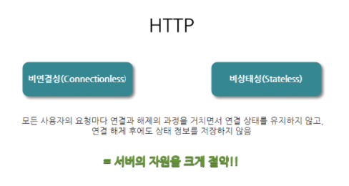
Notes:
http의 특징
1. stateless 프로토콜
클라이언트의 상태 정보를 가지지 않는 서버처리방식
클라이언트와 첫번째 통신에서 데이터를 주고 받았다고 해도, 두번째 통신에서 이전 데이터를 유지하지 않는다.
2. connectionless 프로토콜
클라이언트가 서버에 요청을 했을 때, 그 요청ㅇ ㅔ맞는 응답을 보낸 후 연결을 끊는 처리방식이다.
stateless 와 stateful
stateless란 http와 같이 client의 이전 상태를 기록하지 않는다라는 의미
stateful은 client의 이전 상태를 기록하고 있다라는 의미
하지만 실제로는 데이터 유지가 필요한 경우가 많다.
정보가 유지되지 않으면, 매번 페이지를 이동할 때마다 로그인을 다시 하거나, 상품을 선택했는데 구매 페이지에서 선택한 상품의 정보가 없거나 하는 등의 일이 발생할 수 있다.
따라서, stateful 경우를 대처하기 위해서 쿠키와 세션을 사용한다.
쿠키와 세션의 차이점은 크게 상태 정보의 저장 위치이다.
쿠키는 클라이언트에 저장하고, 세션을 서버에 저장한다.

Slide 3
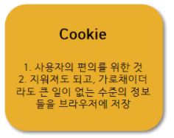
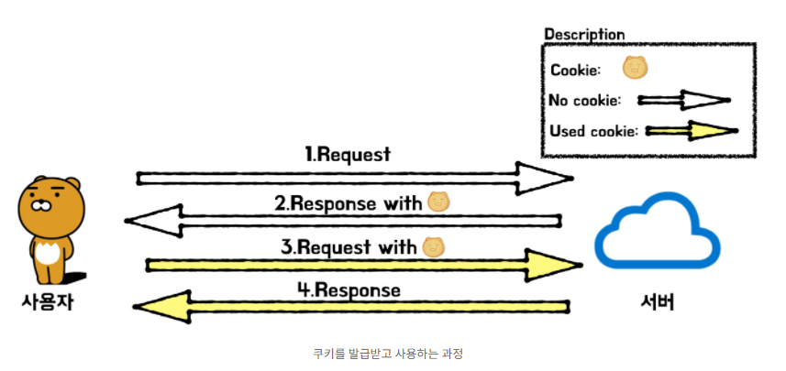
Cookie(쿠키)
Notes:
쿠키는 사이트를 방문하고 이용할때 브라우저에 저장되는 내용들
쿠키의 한계 : 내가 지우거나 고칠 수 있고, 심지어 남이 훔쳐보거나 도둑질할 수도 있음.
민감하거나 중요한정보는 저장할 수 없음.
*쿠키 통신 방법
1. 최초 통신에서는 쿠키가 없으므로, 일단 클라이언트는 서버로 요청을 보낸다.
2. 서버에서는 클라이언트가 보낸 요청에 쿠키가 없음을 판별하고 데이터를 저장한 쿠키를 응답에 실어 보낸다.
3. 클라이언트는 브라우저가 받은 쿠키를 저장한다.
4. 두번째 연결부턴 http요청에 쿠키를 실어서 서버에 요청한다.
http는 stateless야. 요청이 들어오면 해당 html을 보여주고 연결을 끊어버리지
하지만 내가 어떤언어를 쓰는지 내가 누구인지 이런것들을 어디에다 저장해놔야 서버가 내가 누구인지 어떤언어를 쓰는지 알수있지
이때 필요한게 쿠키야. 내가 어떤 요청을 서버에 보내면 서버는 쿠키를 만들어 해당 브라우저에 영수증처럼 보내주지
브라우저는 이것을 저장해놓고 또 요청을 할때 이 쿠키를 서버로 보내주는거야
그러면 서버는 영수증을 확인하고 " 오! 박영준이구나. 한국어를 쓰는군"하면서 응답을 보내주는거지
인스타그램을 이용할때 내가 쇼핑했던 물건이나 검색했던 검색어에 대한 게시물들이 보였던 적이 있었을꺼야
나도 처음봤을때 "뭐야 인스타그램이 나를 사찰하고있나 ? " 라고 생각했었지만
인스타그램이 그러한 정보들을 보여줄 수 있었던 것도 결국은 쿠키때문에 보여줄 수 있었던거지

Slide 4
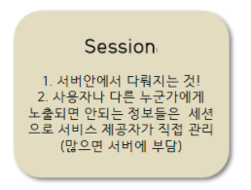
Session(세션)
Notes:
세션은 해당서버에서는 이렇게 민감한 정보를 저장함. 이것이 세션
세션을 사용하는 서버에 접속하면 서버는 기한이 짧은 임시키 하나를 브라우저로 전송해 쿠키로 저장해
브라우저가 이사이트에 요청할 때마다 브라우저는 http요청에 이 키가 담긴 쿠키를 실어서 전송하고
서버는 그 키를 보고 얘는 "박영준"이구나 라고 인식해서 박영준의 정보를 가공해서 응답으로 보내주는거야
네이버를 한번로그인한다음 네이버의 다른 페이지들을 이용할 때마다 새로 로그인할 필요가 없는건
쿠키와 세션의 조합으로 여러분의 컴퓨터에서 네이버에 로그인해있다는걸 네이버 서버가 인지하고 있기 때문이야
*세션 통신 방법
1. 클라이언트가 서버에 접속 시, 세션ID를 발급한다.
2. 서버는 쿠키에 세션ID를 저장하여 클라이언트로 보낸다.
3. 클라이언트는 다시 페이지에 접속할 때 쿠키에 저장된 세션ID를 서버에 전달한다.
4. 서버는 요청에 쿠키정보로 클라이언트를 판별한다.

Slide 5
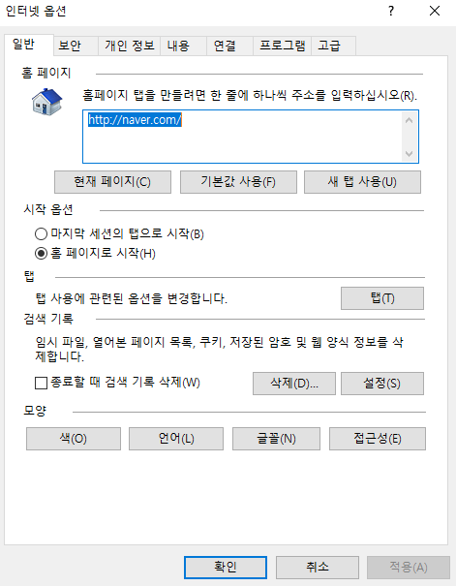
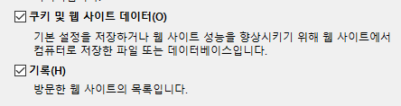
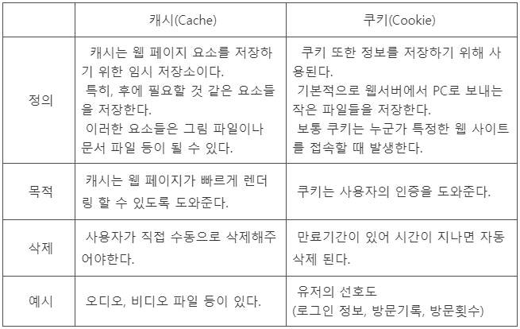
Cache(캐시)
Notes:
캐시는 요청이 들어왔을 때 서버에서 조회하여 응답을 해주었는대 다시 같은 요청이 들어왔을때 또 서버에서 조회하여 응답을 해주면
시간과 자원을 잡아먹기때문에 빠르게 응답하기 위한 방법으로 이 응답을 저장해놓는대 이것을 캐시라고해
가져오는대 비용이 드는 데이터를 한번 가져온 뒤에는 임시로 저장을 해두는것이 캐시임
웹캐시는 이미지등의 정보를 가지고 올때 데이터 사용량도 발생하고 시간도 들기때문에 한번 받아온 데이터를 사용자의 컴퓨터에 저장을 해둬

Slide 6
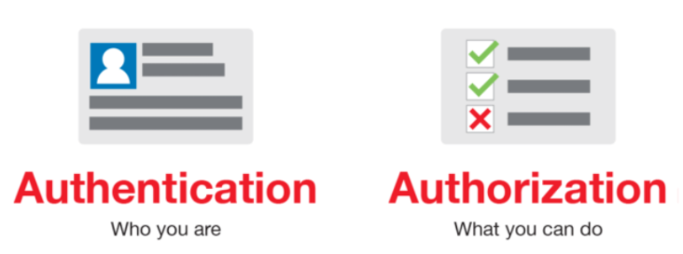

Token(토큰)
Notes:
토큰은 인증을 위해 사용되는 암호화된 문자열
인증과 인가
1. 인증이란, 클라이언트가 자신이 주장하는 사용자와 같은 사용자인지를 확인하는 과정 / 쉽게 설명하면 유저의 아이디와 비번을 확인하는 절차
2. 인가란, 권한부여, 클라이언트가 하고자 하는 작업이 해당 클라이언트에게 허가된 작업인지를 확인 / 사용자가 로그인하면, 해당 사용자가 맞는지 확인하는 절차
jwt : json web token
사용자가 서버에 요청보내 인증을 하면 서버는 해당 인증정보를 담은 토큰을 만들어 사용자에게 보낸다.
이후에 사용자가 서버에 요청을 보낼때에 토큰을 실어보내 서버는 토큰이 유효한지 확인하고 인가를 해준다.

Slide 7
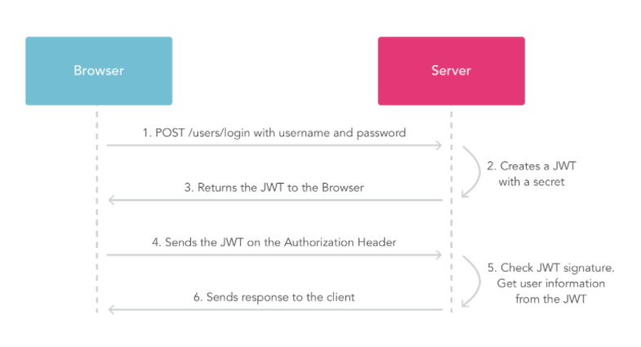
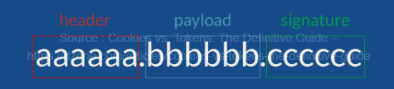
JWT(Json Web Token)
Notes:
jwt : json web token
사용자가 서버에 요청보내 인증을 하면 서버는 해당 인증정보를 담은 토큰을 만들어 사용자에게 보낸다.
이후에 사용자가 서버에 요청을 보낼때에 토큰을 실어보내 서버는 토큰이 유효한지 확인하고 인가를 해준다.
jwt 토큰은 세파트로 나뉘어진다.
각 파트는 점으로 구분하며 위와같이 표현된다.
순서대로 헤더, 페이로드, 서명으로 구성된다.
-헤더를 디코딩해보면 토큰의 타입과 서명값을 만드는 암호화 알고리즘으로 구성되어있다.
토큰의 타입은 고정값으로 'JWT'이고, 암호화 알고리즘은 HMAC, SHA256 또는 RSA 같은 해시 알고리즘을 사용한다.
-페이로드를 Base64로 디코딩해보면 Json형식의 여러정보들이 들어있다. 누가 누구에게 발급했는지, 언제까지 유효한지, 권한 등
이렇게 토큰에 담긴 사용자 정보를 클레임이라고한다.
- 서명은 헤더와 페이로드 그리고 서버에 감춰놓은 비밀 값을 넣고 암호화 알고리즘을 돌리면 서명 값이 나온다.
단점 : 이미 줘버린 토큰을 뺏을 수도 없고 그 토큰의 발급 내역이나 정보를 서버가 어디 기록해서 추적하고 있는것도 아니니까.
내가 쥐고 있을 필요가 없어서 편하기는 한데, 그래서 통제는 못한다.
그렇다고 어디 상태를 기억해둘려고 하면은 세션이랑 똑같애져버리니까 의미가 없는 거 아녜요.
보완 : 수명이 몇 시간이나 몇 분 이하로 짧은 access 토큰과 보통 2주 정도로 잡혀 있는 refresh 토큰을 생성한다.
access 토큰과 refresh 토큰을 발급하고 클라이언트에게 보내고 나서 refresh 토큰은, 상응값을 데이터베이스에도 저장합니다.
손님은 access 토큰의 수명이 다하면 refresh 토큰을 보내요. 서버는 그걸 데이터베이스에 저장된 값과 대조해보고 맞다면 새 access 토큰을 발급해주는거죠.
이제 이 refresh 토큰만 안전하게 관리된다면 이게 유효할동안은 access 토큰이 만료될 때마다 다시 로그인을 할 필요 없이 새로 발급을 받을 수 있는거죠.
통제를 하려면 리프레시 토큰을 갖다가 DB에서 지워버려가지고 토큰갱신이 안 되게 하면 된다.

Slide 8
보 안

Slide 9
성폭력
예방 교육

